Slide 1
Lesson 16
Upgrading Hardhat

Slide 2
Hikmah Nisya - 1103184094 Radzis Araaf Jaya Jamaludin - 1103184234 Raudhatul Rafiqah Assyahiddini - 1103180225

Slide 3
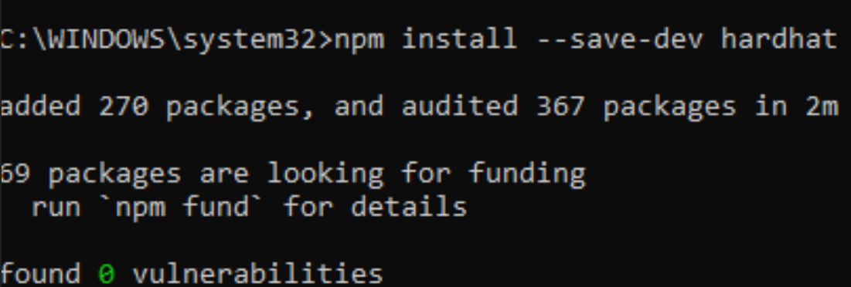
Sebelum mengupgrade Hardhat, kita asumsikan bahwa user sudah menginstall Hardhat pada CMD, di Lesson ini saya menginstall dengan npm

Slide 4
Dengan mengupgrade smart contract kita, kita dapat mengupdate parameter yang sebelumnya tidak bisa diimplementasikan seperti tidak bisa menambah sebuah logika pada contract kita ataupun “adding storage”
Untuk mengupgrade smart contract merupakan hal yang simple, akan tetapi tidak flexible

Slide 5
Apakah mengupgrade smart contract menghilangkan esensi immutability? Tidak, karena dengan mengupgrade smart contract, berarti semakin berkurang vulnerabilitas keamanan yang ada pada smart contract kita
Kekurangan dari dengan mengupgrade smart contract adalah meyakinkan user untuk pindah ke smart contract baru, dan pastinya address baru untuk semua node yang terkoneksi kedalam jaringan blockchain

Slide 6
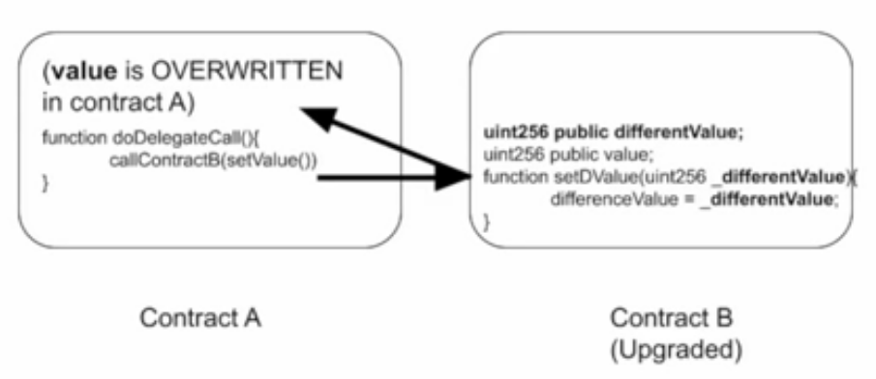
Dan apakah migrasi smart contract menghilangkan value dari contract pertama kita?, Hal ini bisa di atasi dengan sebuah codingan yaitu delegatecall, yang mengubah/mengupgrade function pada smart contract pertama kita tanpa mengubah value dari msg.sender dan mmsg.value

Slide 7
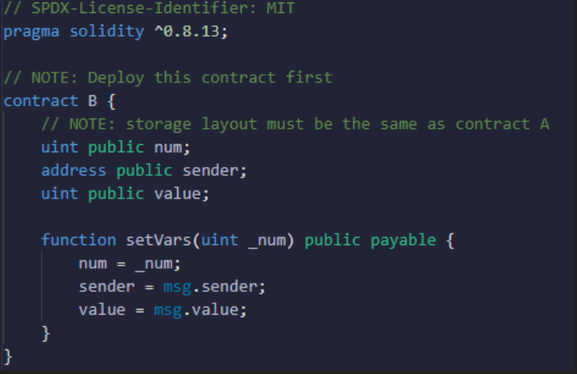
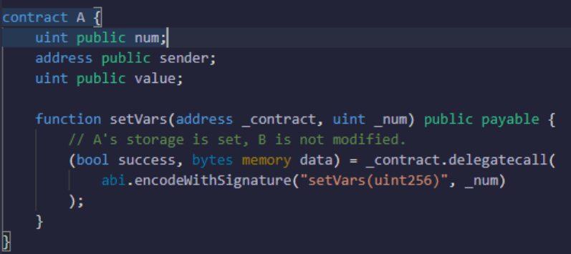
Untuk pengujian delegatecall, akan menggunakan 2 smart contract

Slide 8
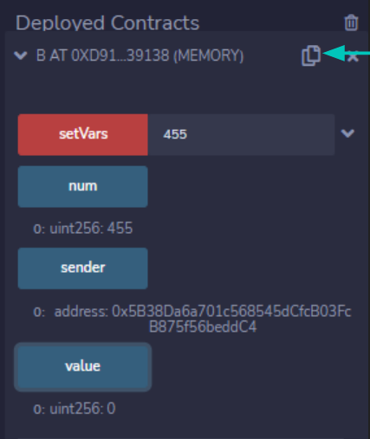
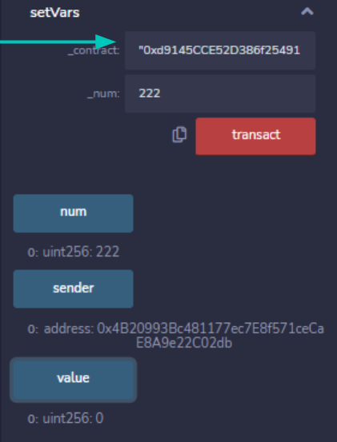
Jalankan contract B dahulu lalu Contract A

Slide 9
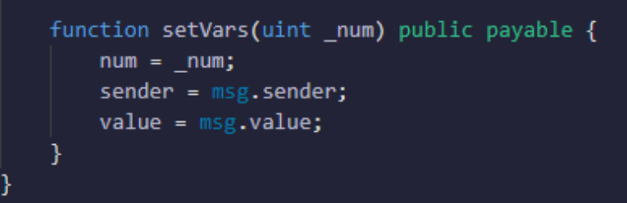
Keunikan dari delegate call adalah, walaupun nama variable pada contract berbeda dengan yang ada pada function ini, function tersebut akan menyesuaikan dengan variable yang ada pada contract
Fungsi dari delegatecall pada codingan adalah seperti kita meng copy-paste function dari contract B ke pada Contract A, Function dibawah hanya tertulis pada contract B, tapi saat kita menggunakan delegate call pada Contract A, function ini tidak perlu diisi ulang

